Slide 1






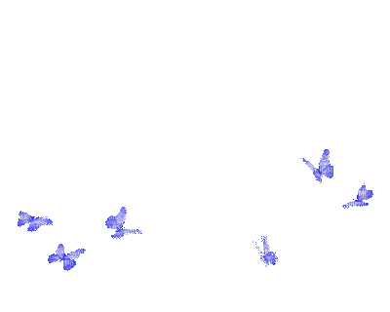


PHÒNG GIÁO DỤC VÀ ĐÀO TẠO QUẬN LONG BIÊN
TRƯỜNG MẦM NON THẠCH CẦU
NHIỆT LIỆT CHÀO MỪNG
CÁC CÔ GIÁO CÙNG CÁC VỊ ĐẠI BIỂU VỀ DỰ GIỜ
Tháng 10/2018

Slide 2


PHÒNG GIÁO DỤC VÀ ĐÀO TẠO QUẬN LONG BIÊN
TRƯỜNG MẦM NON THẠCH CẦU
Giáo án lĩnh vực Phát triển nhận thức
Chủ điểm : Động vật
Đề tài : Nhận biết , phân biệt khối cầu – khối trụ
Giáo viên: Nguyễn Thị Thu Trang
Lứa tuổi : MGL (5 – 6 Tuổi )
Năm học : 2022 - 2023

Slide 3

BÀI HÁT:
TỜI NẮNG
TRỜI MƯA

Slide 4




Slide 5

Khối cầu
1
2

Slide 6


Slide 7
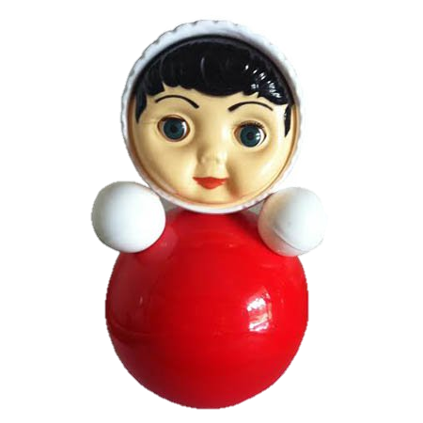


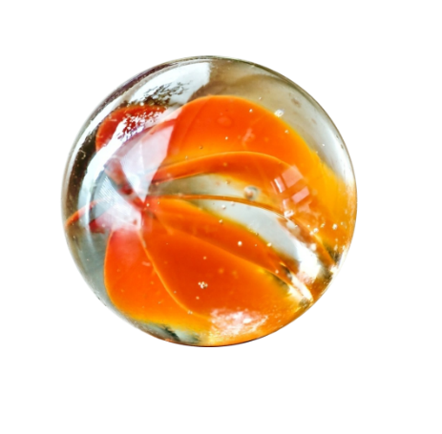
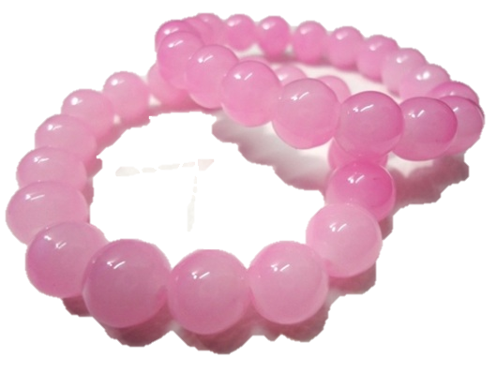

Slide 8


Khối trụ
1
2
3
4

Slide 9


Slide 10

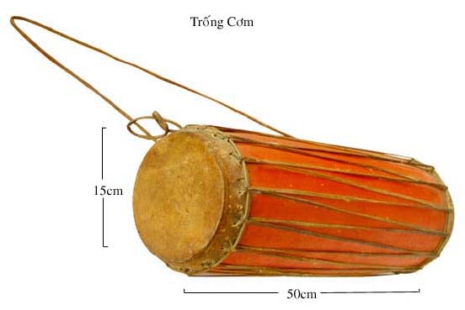




Slide 11

So sánh khối cầu và khối trụ
Điểm giống nhau của khối cầu và khối trụ

Slide 12

Điểm khác nhau của khối cầu và khối trụ

Slide 14


